Slide 1


基于Linux环境的软件开发
魏振伟
2014.08.22
page <number>

Slide 2
提纲
一、Linux基本使用
二、GNU开发工具链
三、Vim,ctags,cscope
四、版本控制工具git
page <number>

Slide 3
Linux基本使用
文件和目录操作
  目录操作：ls,cd,mkdir,rmdir,mv，pwd，scp
  文件操作：cat, head, tail,more,less,scp,file
  touch,rm,chown,chmod,diff,patch，
  文件、命令查找：find,locate, whereis，where
  字符搜索：grep,egrep,fgrep,rgrep
  管道和重定向：make -j2 2>&1 | tee log.txt
  远程文件操作：ssh,scp,rsync,ftp,lftp,tftp
  在windows上操作linux：xshell，putty，filezilla，smba
page <number>

Slide 4
Linux基本使用
文件归档和压缩
  文件归档：tar
  归档：tar -zcvf foo.tar.gz foo
  抽取：tar -zxvf foo.tar.gz
  文件压缩：zip，gzip,bzip2
  zip foo.zip foo.avi
  文件解压：unzip,zcat, bzcat
  unzip foo.zip -d bar
page <number>

Slide 5
Linux基本使用
网络管理
  查看网络链接：ping
  查看ip：ifconfig
  路由操作：route
  dns查看：nslookup
  查看网络链接：netstat
  网络下载：wget，curl
  抓取数据包：tcpdump，wireshark
  查看、修改、删除ip和路由等：ip
  远程登录其他主机: ssh，(windows软件如xshell，putty)
page <number>

Slide 6
Linux基本使用
系统管理
  更改用户：su,sudo
  查看系统信息：uname -a,dmesg,cat /proc/*
  进程操作：ps -ef | grep httpd; pstree; kill
  用户管理：adduser, deluser, passwd
  关掉机器：halt, reboot, poweroff, shutdown -h now
  安装软件：debian系列apt-get，redhat系列yum
  查找命令手册：man 1(命令)，man 2(系统调用)，man 3(库函数)
  重要系统文件：/etc/init.d/*, /etc/sudoers,
  查看当前登录用户：w，who
page <number>

Slide 7
Linux基本使用
一些操作技巧
  目录快速跳转：cd -; cd ～
  上次目录暂存：pushd, popd;
  进程前后台切换：fg, bg, ctrl + z
  命令行快捷键：
    ctrl + a: 光标定位至行首；
    ctrl + e: 光标定位至行末；
    ctrl + f: 光标前向移动；
    ctrl + b: 光标反向移动；
    ctrl + r: 反向搜索历史命令记录；
    ctrl + l: 快速清屏，等同于clear命令；
page <number>

Slide 8
提纲
一、Linux基本使用
二、GNU开发工具链
三、Vim,ctags,cscope
四、版本控制工具git
page <number>

Slide 9
GNU开发工具链
配置编译一般流程：
  下载源代码：
  wget http://wiki.qemu-project.org/download/qemu-2.1.0.tar.bz2
  解压缩：tar -xf qemu-2.0.0.tar.bz2; cd qemu-2.0.0
  配置:./configure --help
  编译：make -j4
  安装：make install
page <number>

Slide 10
GNU开发工具链
GNU工具集
  GNU make：用于编译和构建的自动工具；
  GNU编译器集合(GCC)：一组多种编程语言的编译器；
  GNU Binutils：包含链接器(ld)、汇编器(as)和其他工具；
  GNU Debugger(gdb)：代码调试工具；
  GNU构建系统(autotools)：
    aclocal：生成m4文件；
    autoconf：生成confgure文件；
    autoheader：生成config.h.in文件；
    automake：生成Makefile.in文件；
page <number>

Slide 11
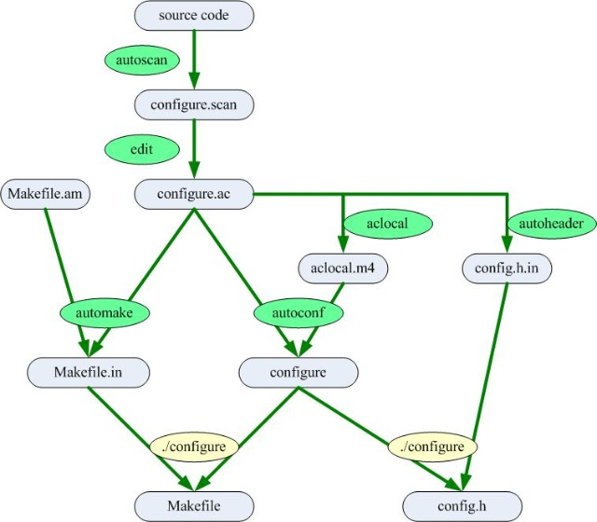
GNU开发工具链: autotools工作流程
page <number>

Slide 12
GNU开发工具链
gcc常用选项
  基本:CFLAGS,-o, -E, -S, -c, -Wall, -Dfoo,-g, ggdb3
  链接：LDFLAGS, -L，-I, -static, -shared,
  代码优化：-g,-O,-O2,-O3
  语言选项：-ansi, -std=c99, -fno-asm, -fno-builtin
  配置选项：-mcpu=XX, -mips3, -msoft-float
  详细内容参考：gcc中文手册
page <number>

Slide 13
GNU开发工具链
gdb常用命令
  启动gdb：gdb [-tui] a.out
  加载目标文件: file a.out
  设置参数：set args XX
  程序运行及控制：r, c, s, until, finish,up,down，bt
  断点设置及查看：b, info b
  查看变量：p a, p *a, p *a@10, set print pretty
  在实际实践中不断熟练；
page <number>

Slide 14
GNU开发工具链
其他高级工具
  Valgrind：内存泄漏检测工具；
  gcov，lcov：代码覆盖率测试工具；
  Perf：系统性能调优工具；
  gprof，oprofile：程序性能分析工具；
page <number>

Slide 15
提纲
一、Linux基本使用
二、GNU开发工具链
三、Vim,ctags,cscope
四、版本控制工具git
page <number>

Slide 16
Vim, ctags, cscope
Linux下的开发环境：
  IDE:
    Code::Blocks：轻量级，功能完备；
    Eclipse: 重量级，功能齐全，高大上；
  命令行：
    gedit：Linux的记事本；
    Vim：程序员的编辑器；
    Emacs：和Vim并驾齐驱的编辑器；
page <number>

Slide 17
Vim, ctags, cscope
Vim入门：
  学习曲线陡峭；
  命令行键入vimtutor命令，可快速完成vim基本学习；
  vim三种模式及其相互切换；
  vim配置文件～/.vimrc文件
  vim插件：～/.vim目录
    taglist
    bufexplorer
    winmanager
page <number>

Slide 18
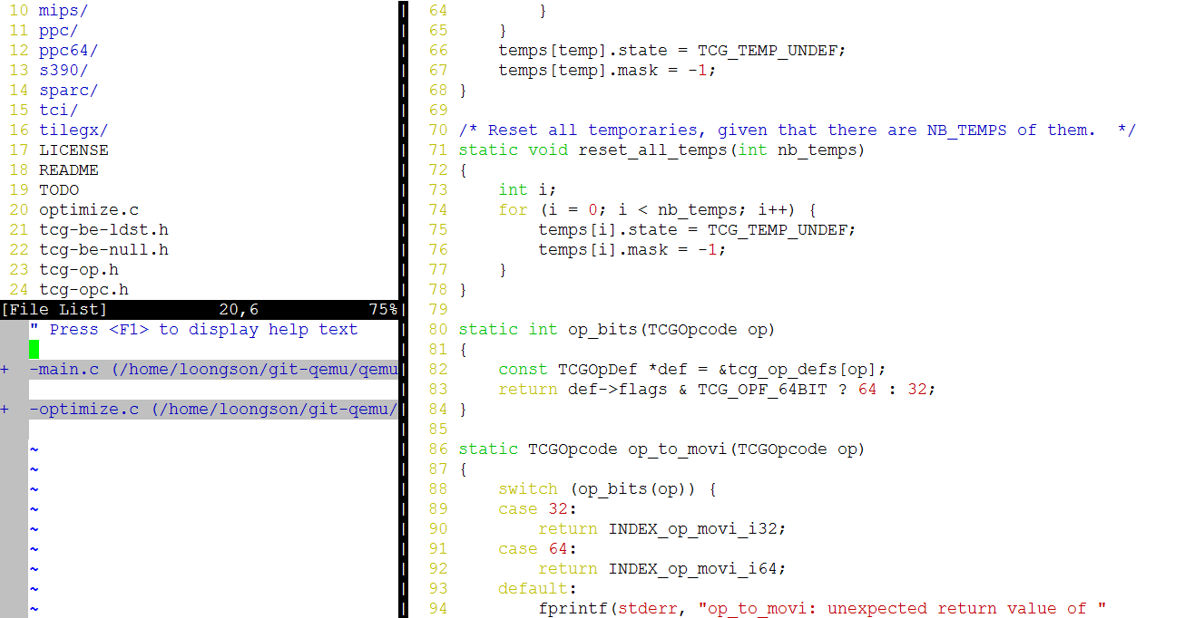
Vim, ctags, cscope
page <number>

Slide 19
Vim, ctags, cscope
ctags和cscope
  vim，ctags和cscope配合使用，实现代码快速跳转功能；
  生成索引文件：
    cscope -Rbqk 或者 cscope-index -r
    ctags -R
  ctrl + ]跳转到定义处，ctrl + t返回到上一个地址；
  在Vim末行模式下键入!make可重新编译系统而不退出vim；
  在vimrc中通过配置快捷键可实现更快捷功能；
page <number>

Slide 20
提纲
一、Linux基本使用
二、GNU开发工具链
三、Vim,cscope,ctags
四、版本控制工具git
page <number>

Slide 21
版本控制工具git
版本控制工具
  记录软件开发过程中的变更，全面掌控软件开发过程；
  地理上分布的多人团队协作开发；
  目前比较流行的开源版本控制工具：
    CVS
    SVN
    Mercurial
    Git，github
page <number>

Slide 22
版本控制工具git
git基本操作
  创建仓库: git init --bare
  下载远程代码: git clone repository-url
  提交代码：git push <origin> <branch>
  查看当前所有配置：git config --list
  编辑配置文件: ～/.gitconfig, ./.git/config
  查看所有分支：git branch -a
  远程分支checkout到本地：
  git checkout <remote-branch> -b <local-branch>
page <number>

Slide 23
版本控制工具git
git基本操作
  本地分支之前切换：git checkout <branch>
  创建新分支：git branch <branch>
  删除本地分支：git branch -d <branch>
  删除远程分支：git push <origin> :<branch>
  合并分支：git merge <branch>
  提交修改集：git add <file1>, <file2>,...
  提交修改集patch：git commit -m ""
  推送修改集到远程服务器：git push <origin> <branch>
  代码回滚：git reset --hard <commit-id>
page <number>

Slide 24
版本控制工具git
git开发一般规范：
  1 下载远程仓库代码；
  2 checkout远程dev分支；
  3 本地创建功能分支func，在func上进行开发、测试工作；
  4 代码提交之前通过git diff确认所有更改都是自己所做；
  5 通过git add, git commit构造本次修改集patch；
  6 切换到服务器dev分支；
  7 合并func分支到dev分支：git merge func；
  8 git pull <origin> <dev>，更新dev代码；解决冲突；
  9 git push <origin> <dev>，提交代码到远程仓库；
page <number>

Slide 25
谢 谢！
page <number>

